Slide 1
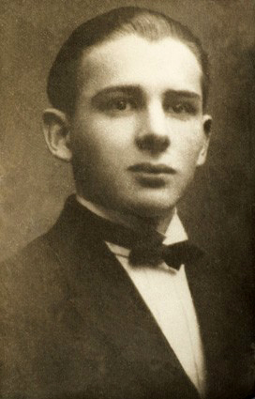
Богдан-Ігор Антонич
Антоничеві було відміряно лише 6 років творчої праці. Його життя — коротке, як спалах. Але ж хіба не тоді світиш, коли згораєш, як свічка?

Slide 2
Богдан-Ігор Антонин народився 5 жовтня 1909 році в селі Новиця на Лемківщині в родині сільського священика Василя Кота, котрий незадовго до народження дитини змінив прізвище на Антонич.
У 1914 р. родина Антоничів перебралася до Відня, де з гіркою бідою перебула чотири роки. У 1919р. Богдан з мамою (батька заарештувала польська влада) переїхали на Пряшівщину до материного брата.
Труднощі війни відбилися на здоров'ї хлопця. Він часто і тяжко слабував. Тому спершу йому найняли приватну домашню вчительку, а в 11 років віддали до Сяноцької гімназії. Саме в цій єдиній на всю Лемківщину польській гімназії (українських тоді там взагалі не було) дві години на тиждень відводили українській мові, основний наголос за вісім років навчання робили на грецьку та латину.
У 1923—25 pp. Б.-І. Антонич почав писати твори. Два останні роки навчання в гімназії його вчителем був Лев Гец, згодом відомий український художник. Гец осучаснив смаки Антонина, й мав на учня великий вплив. Навчаючись в університеті та по його закінченні, Богдан-Ігор надсилав учителеві свої книжки, які той оцінював дуже високо, сприймаючи їх «з нестримним захопленням». Антонич-гімназист захоплювався музикою, непогано грав на скрипці, котру потім згадував у віршах як «музичне дерево». Виступав на шкільних концертах і навіть компонував мелодії. Також малював і серйозно цікавився образотворчим мистецтвом.

Slide 3
Протягом 1928–1933 Антонич — студент Львівського університету Яна Казимира, де навчався на філософському факультеті (спеціальність — польська філологія).
Ще під час навчання в університеті Антонич пристрасно включився в літературне та громадське життя столиці Західної України, був членом гуртка студентів-україністів при Науковій секції Товариства «Прихильників освіти», наполегливо почав вивчати нюанси української мови, вчитуючись не тільки в словники та граматично-лінгвістичні підручники, але також у твори поетів Радянської України.
Перший свій вірш поет опублікував 1931 року у пластовому журналі «Вогні». Потім він розміщував поезії у багатьох періодичних виданнях. Незважаючи на велику поетичну творчість і важкий процес засвоєння літературної мови, поет все-таки знаходив час на працю в інших жанрах та на публіцистику. Він виступав з доповідями про українську та чужу літератури; робив переклади; писав рецензії; публікував сатиричні фейлетони та пародії, в яких виявив гостру дотепність. Вів літературну хроніку у часописі «Дажбог».
Крім того, він випробовував свої сили у прозі та драматургії. Залишилася незакінчена новела «Три мандоліни» та великий фрагмент повісті, що мала називатися «На другому березі». Він склав лібрето до опери «Довбуш», що її мав написати Антін Рудницький.
Проводив редакторську діяльність, деякий час редагував журнал «Дажбог» і разом з Володимиром Гаврилюком журнал «Карби».
У 1934-му році він познайомився з Ольгою Олійник, яка стала його нареченою, проте вони не одружилися. О. Олійник до кінця свого життя зберігала почуття пієтету до письменника, була активною популяризаторкою його творчості.
ОСНОВНІ ТВОРИ:
Збірки «Привітання життя», «Три перстені», «Книга Лева», «Зелена євангелія», «Ротації» та «Велика гармонія».

Slide 4
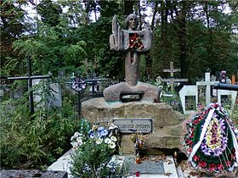
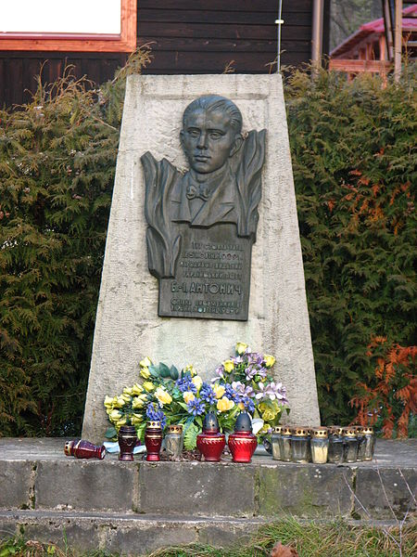
Помер Антонич на двадцять восьмому році життя 6 липня 1937. Після перенесеного апендициту та наступного запалення легенів перевтомлене довгою і високою гарячкою серце не витримало. Похований у Львові на Янівському цвинтарі.

Slide 5
Дякую за увагу

